Slide 1

106年度第1季公共建設
推動辦理情形
行政院第3549次會議
行政院公共工程委員會
報告人：工程管理處 何處長育興
106年5月18日

Slide 2
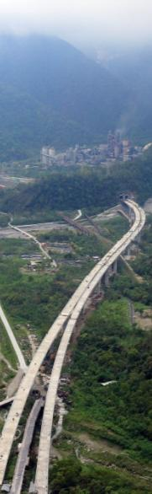
簡 報 大 綱
壹
貳
肆
前言
工程會近期推動作為
重大公共建設計畫執行情形
檢討與建議
參
伍
工程會管理措施辦理情形

Slide 3
壹、前言
本會運用政府採購、技術審議、工程管理等業務機制，管控重大公共建設計畫，並盤點新興計畫，且以重點管理方式篩選30項指標計畫加強列管，促使國家重大工程加速推動，發揮建設亮點效益。
加速推動
公共建設
盤點新興計畫
管控公共建設計畫
列管指標計畫

Slide 4
貳、工程會近期推動作為
  一、精進督導管控機制
相關督導管控機制與時俱進並採取重點管理，整合為全週期協處機制，於開工前、後不同階段，全面協助重大公共建設有效執行。
開工前
開工後
前置作業階段
工程管理
採購發包階段
停工終解約、延遲付款、 全民督工
證照許可盤點及取得
推動最有利標
流廢標輔導
訪查督導
規劃設計技術審議
採購策略
品質、進度
協調解決問題
預算支用
結合督導會報管控平台，
統整各階段辦理情形。

Slide 5
貳、工程會近期推動作為
  二、鼓勵採用最有利標
本會訂定「機關巨額工程採購採最有利標決標作業要點」、「機關採購審查小組設置及作業要點」，鼓勵採最有利標決標方式辦理採購，遴選有履約能力之優質廠商參與國家建設，提升公共工程品質及進度。
源頭管理採購需求、採購策略，招標前完成內部審查，以共識決定代替承辦人判斷。
最有利標案件，適當給與未得標廠商獎勵金，鼓勵優質廠商踴躍參與投標。
工程會擬具
5大措施
慎選公正客觀評選委員，委員名單事先於招標文件公告，接受各界監督公評。
妥適訂定評選項目並公開廠商歷往重要優劣紀錄，提醒業界重視信譽及社會責任，並可列為採購評選重要參考項目。
最低標案件，應確認廠商履約能力，確保工程品質及進度。對於異常工程案件，加強抽查稽核。

Slide 6
貳、工程會近期推動作為
三、協處缺工問題
為因應營造業所面臨的缺工問題，國發會及本會均已邀集相關機關及業界共同討論，研提相關協處措施:
建立勞工需求通報平台，「零時差」傳送各就業服務中心即時媒合。
評估調整聘僱外籍營造工之分項指標權重，紓緩特定地區缺工問題。
研議將勞工薪資最低標準納入契約範本，供主辦機關參酌使用。
會同勞動部訪談提報勞工短缺廠商，強化勾稽與媒合。

Slide 7
貳、工程會近期推動作為
四、強化工安防災機制
危險因子辨識
強化工地管理
勞動部配合事項
106年3月已調升技術服務費率，機關可要求規劃設計廠商於招標文件強化安衛注意事項及相關圖說。
廠商應於每日施工前辦理勤前教育、危害告知(危險因子辨識)、保險資料、教育訓練及個人防護具等檢查事項，未辦理者或勞工資料不合格，不得使勞工進入工地。
已納入《工程採購契約範本》，並於106年4月6日發布。
建立施工廠商、監造單位、主辦機關之公共工程職業安全衛生三層級管理架構
另將各勞動檢查機構監督管理情形，納入直轄市、縣(市)主管機關及各目的事業主管機關之「政府機關推動職業安全衛生業務績效評核」，強化監督機制。
加強施工查核
106年度請全國各施工查核小組加強工地安全衛生設施及安全作業之檢查，並辦理工安宣導與訓練。
7
Notes:
*
2017/5/1607/16/96
*
7##

Slide 8
貳、工程會近期推動作為
四、強化工安防災機制(續)
提供獎勵及強化勞工保障
建立廠商零工安之獎勵機制。
針對雇主意外責任險預設額度，增列每人體傷或死亡、每事故額度上限、最高累積責任之額度
建立查核橫向通報機制
施工查核結果涉及工地安全衛生有重大缺失者，則須通知當地所屬勞動檢查機構，作為勞動檢查之重點對象
8
Notes:
*
2017/5/1607/16/96
*
8##

Slide 9
參、重大公共建設計畫執行情形
一、輔導排除困難案件(重點說明)
招標
採購
工程
執行
用地
取得
鹿港國家歷史風景區案，經專案督導，水質淨化等技服案於106年3月20日決標。
南迴鐵路潮州段電氣化，106年1月6日訪查協處，C712A標106年4月17日決標，另2標改採最有利標。
金門大橋履約保證金事宜，於106年3月13日函釋，4月11、13日與5月10日開會協調。
台9線蘇花改，專案列管協調，已完成漢本遺址考古工作，於106年3月底復工。
沙崙綠能科學城，於督導會報列管，106年1月25日取得土地先期作業使用同意。
板新供水二期計畫，督導用地及場址污染問題，106年5月1日通過修正計畫。
衛武營藝術文化中心，協助使照申請與消防勘驗，已於106年3月底取得使用執照。
國家生技研究園區，專案列管督導，106年4月底所有建築結構及外牆皆已完成。

Slide 10
參、重大公共建設計畫執行情形
二、106年已完工啟用重大建設
目前各機關完工、啟用或通車之列管重大建設，重要項目如下:
臺中榮總第一醫療大樓耐震補強及外牆美化作業計畫，106年3月28日竣工。
台9線南迴公路拓寬改善後續計畫，多良橋106年1月24日通車。
林口電廠更新擴建計畫，二號機106年3月24日商轉。
大林廠第三重油加氫脫硫工場，106年3月13日工場完工進油試運轉。
板新供水二期計畫，清水加壓站、光復抽水加壓站(第一階段)分別於106年3月10日、4月18日啟用。
桃園國際機場聯外捷運，106年3月2日通車。

Slide 11
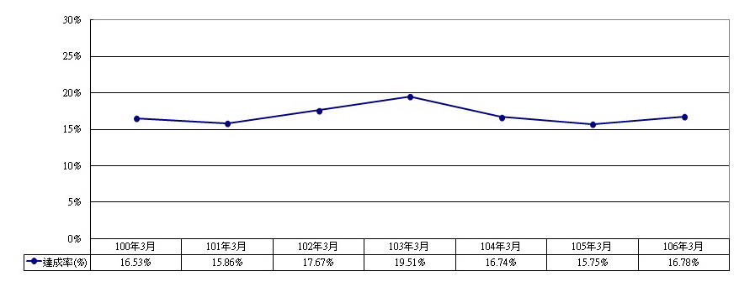
參、重大公共建設計畫執行情形
三、106年度第1季整體預算執行檢討
  列管13個機關共計208項計畫，可支用預算達3,595.04億元，篩選30項指標計畫加強列管。
截至106年3月底，已執行603.4億元，分配預算執行率99.98%，整體預算達成率16.78%，高於105年同期之15.75%。
高於105年
同期之15.75%
整體預算達成率前3高：退輔會、國防部、經濟部。
針對預算執行績效較落後之計畫，工程會將加強督導列管，並協助相關主管機關解決跨部會困難問題。
100~106各年度截至3月底整體預算達成率比較圖

Slide 12
參、重大公共建設計畫執行情形
  四、預計106年第2季完工啟用重大建設
本會針對各機關預定完工、啟用或通車之建設，加強協處及管控。第2季重要項目如圖：
埔尾營區整建工程計畫、陸軍北大營區整建工程計畫，106年6月完工。
國家運動園區計畫，國家射擊訓練基地-公西靶場106年6月啟用。
緊急供水工程暨水庫更新改善計畫，中庄調整池106年6月啟用。
臺中、臺北榮民總醫院新門診大樓興建計畫，分別於106年5月9日啟用、5月20日竣工。
污水下水道建設計畫，文山水資源回收中心106年5月通水。
世大運場館興整建計畫，53整建案及2新建案106年5月底全數完工。

Slide 13
參、重大公共建設計畫執行情形
  五、盤點新興計畫證照許可
106年需取得相關證照之新興計畫計有13項，需取得之證照項目計有8大類23件(如右表)。
項次 | 證照項目 | 里程碑數
1 | 建築許可 | 6
2 | 環境影響評估 | 4
3 | 非都市土地使用變更編定 | 3
4 | 都市設計審議 | 3
5 | 用地取得(含地上物處理) | 3
6 | 綠建築 | 2
7 | 都市計畫擬定或土地使用變更 | 1
8 | 古蹟及歷史建築等 | 1
第1季執行情形
主管機關 | 計畫名稱 | 證照項目 | 辦理情形
經濟部 | 臺中發電廠一~十號機供煤系統改善計畫 | 環境影響評估 | 106年2月22日通過
科技部 | 沙崙綠能科學城-綠能科技聯合研究中心公共建設計畫 | 用地取得 | 106年1月25日取得土地先行使用同意

Slide 14
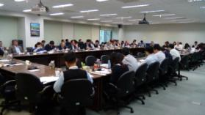
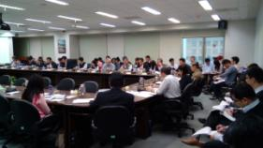
肆、工程會管理措施辦理情形
  措施1:督導會報協調管控平台
本會按月召開「公共建設督導會報」，整體管控執行情形，並協調解決跨部會或通案性問題。(106年度已於1/25、3/29、4/25召開)
各主管機關按月召開「公共建設推動會報」，檢討各項計畫執行情形。
成立用地、管線專案小組，並由主管機關建立土方、砂石及環保等問題處理機制，協調解決相關困難問題。

Slide 15
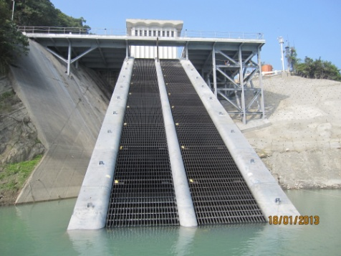
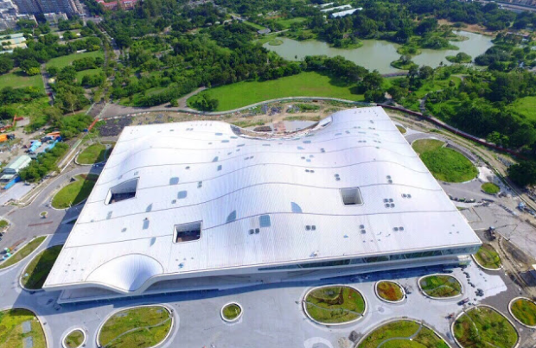
肆、工程會管理措施辦理情形
  措施2:專案協助及實地訪查
採取走動式管理，不定期實地訪查重大公共建設計畫，並篩選列管30項指標計畫加強管控，主動發現問題，協助排除困難，以利工程順利推動。
106
年訪查情形
2月
3月
4月
1月
南迴鐵路臺東潮州段電氣化(1/6)
安心住宅計畫(1/19)
曾文南化烏山頭水庫治理(1/20)
金門大橋建設計畫(2/13-14)
衛武營藝術文化中心(3/17)
紅葉村愛國蒲遷建案(3/21-22)
高雄港客運專區(4/21)
大林電廠(3/27)
國家生技園區(4/24)

Slide 16
肆、工程會管理措施辦理情形
措施3:公共工程施工廠商履約情形計分制度
106年1月1日起正式開放廠商計分資料予各工程主管（辦）機關查詢參考，作為挑選具有履約能力優良廠商之綜合評判參考。
本會106年2月17日召開「105年下半年度公共工程施工廠商履約情形計分制度執行檢討會議」，宣達創新措施、管控異常改正情形及蒐集各機關建議。
截至106年第1季，已累計55,183筆標案計分資料（平均79.72分，【最小值53.10分最大值95.90分】），共可歸納出10,041家廠商之計分成績，可初步區分相對優良、普通及待加強廠商。

Slide 17
肆、工程會管理措施辦理情形
措施4:確保公共工程施工品質
106年度截至3月底止，全國共查核731件工程，其中，甲等以上418件(比率57.18%)，乙等301件(比率41.18%)，丙等5件(比率0.68%)及不計分7件。與105年度比較，甲等以上工程比率提升6.6%；丙等工程比率亦略為上升0.54%。
105
106
105
106
105
106

Slide 18
伍、檢討與建議
一、106年度列管1億元以上公共建設計畫可支用預算約3,595.04億元，截至106年第1季，分配預算執行率為99.98%，整體預算達成率為16.78%，較去年同期提升1.03%，請各計畫主管及主辦機關持續加速辦理，以提升今年度執行績效。
二、因應第2季進入施工高峰期，請各機關依各項工作預定執行期程，儘早辦理發包作業，加強管控預算執行情形，切實掌握執行進度，並納入各機關推動會報加強管控，使各項重大建設如期如質完成。

Slide 19
伍、檢討與建議
  三、工程會已將新興計畫、30項指標計畫列為106年度重點管控項目，持續進行走動式管理，採取相關策進作為，協助各項重大建設順利推動，以擴大內需確保投資效益。

Slide 20
簡報完畢

